Slide 1

컴퓨팅
X
사고
시력검사
Nov.25.2019
컴퓨터 정보 공학부
권민철 2019202018
김호성 2019202052
남종식 2019202005
이호윤 2019202015

Slide 2
목차
1
6
조원 소개
프로그램 진행 순서
2
7
프로그램 설명
프로그램 실행
3
8
굴절률 계산 원리
장점 및 일정표
4
9
프로그램 코드
참고 문헌
5
10
프로그램 순서도
Q&A

Slide 3
조원 소개
한국인의 눈건강을 책임지는 팀
2019202018
2019202052
일정 및 의견 수렴
TURTLEPEN 숫자 생성
코딩과 이론 정보 결합
최종 발표
코드오류 검출
조장
코딩 총괄(함수들 생성 및 연결)
그림 호출 함수 적용
코드오류 해결
권민철
김호성
1.1~2.0까지 굴절률 계산
비율 정보 픽셀단위로 변환
근시&난시 그림 찾기
PPT 제작 및 최종 발표
코드오류 검출
남종식
이호윤
각 도수별 안구 굴절률 정보
0.1~1.0까지 굴절률 계산
그림 호출 정보 수집
제안서 발표
코드오류 검출
2019202005
2019202025

Slide 4
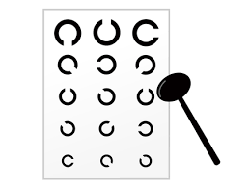
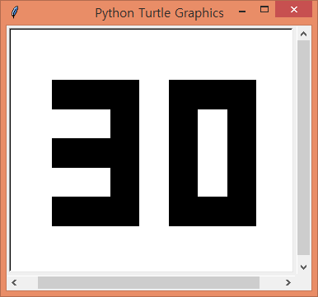
프로그램 설명

Slide 5

視力
시력
두 개의 점이 가까이 있을 때 이것을 두 개라고 판단하는 능력
눈의 분해능

Slide 6

굴절률 계산 원리
1
θ
L
시력
tan
2
2D
최소시간(분)
θ
D

Slide 7
굴절률 계산 원리
1
D=5
tan
0.00014544410535843506103887802184
120

Slide 8
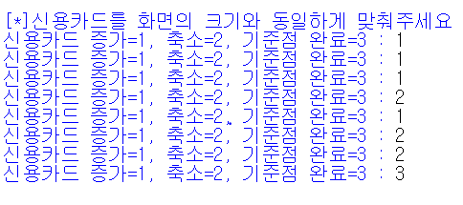
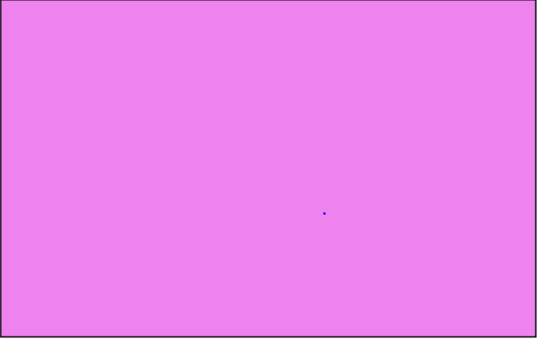
프로그램 코드
def CardStandard(): #초기 비율 상수 값 정하기
StandardNumber=0
board.t.speed('fastest')
while StandardNumber != True:
board.t.clear()
board.t.up()
board.t.goto(-190-((3.17*StandardNumber)/2),120+StandardNumber)
board.t.down()
board.t.fillcolor("violet")
board.t.begin_fill()
board.t.fd(380+(3.17*StandardNumber))
board.t.rt(90)
board.t.fd(240+(2*StandardNumber))
board.t.rt(90)
board.t.fd(380+(3.17*StandardNumber))
board.t.rt(90)
board.t.fd(240+(2*StandardNumber))
board.t.rt(90)
board.t.end_fill()
numper=int(input("신용카드 증가=1, 축소=2, 기준점 완료=3 : "))
if numper==1:
StandardNumber=StandardNumber+3
elif numper==2:
StandardNumber=StandardNumber-3
elif numper==3:
board.t.clear()
board.t.reset()
break

Slide 9
프로그램 코드
#도수검사비율
def ratio(a, standardnumber):#return = 비율을 반환
if a >= -0.05 and a <= 0.05: #0.1초과
return 1
elif a > 0.05 and a <= 0.15: #0.1
return 35.4330+0.296*standardnumber
elif a > 0.15 and a <= 0.25: #0.2
return 17.7165+0.148*standardnumber
elif a > 0.25 and a <= 0.35: #0.3
return 11.8110+0.099*standardnumber
elif a > 0.35 and a <= 0.45: #0.4
return 8.85826+0.074*standardnumber
elif a > 0.45 and a <= 0.55: #0.5
return 7.08661+0.059*standardnumber
elif a > 0.55 and a <= 0.65: #0.6
return 5.90551+0.049*standardnumber
elif a > 0.65 and a <= 0.75: #0.7
return 5.06186+0.042*standardnumber
elif a > 0.75 and a <= 0.85: #0.8
return 4.42913+0.037*standardnumber
elif a > 0.85 and a <= 0.95: #0.9
return 3.93700+0.033*standardnumber
elif a > 0.95 and a <= 1.05: #1.0
return 3.54330+0.030*standardnumber
elif a > 1.05 and a <= 1.15: #1.1
return 3.22118+0.027*standardnumber
elif a > 1.15 and a <= 1.25: #1.2
return 2.95275+0.025*standardnumber
elif a > 1.25 and a <= 1.35: #1.3
return 2.72562+0.023*standardnumber
elif a > 1.35 and a <= 1.45: #1.4
return 2.53093+0.021*standardnumber
elif a > 1.45 and a <= 1.55: #1.5
return 2.36220+0.020*standardnumber
elif a > 1.55 and a <= 1.65: #1.6
return 2.214566+0.018*standardnumber
elif a > 1.65 and a <= 1.75: #1.7
return 2.084298+0.017*standardnumber
elif a > 1.75 and a <= 1.85: #1.8
return 1.968503+0.016*standardnumber
elif a > 1.85 and a <= 1.95: #1.9
return 1.864898+0.015*standardnumber
elif a > 1.95 and a <= 2.05: #2.0
return 1.771653+0.014*standardnumber
else: #2.0초과
return 1

Slide 10
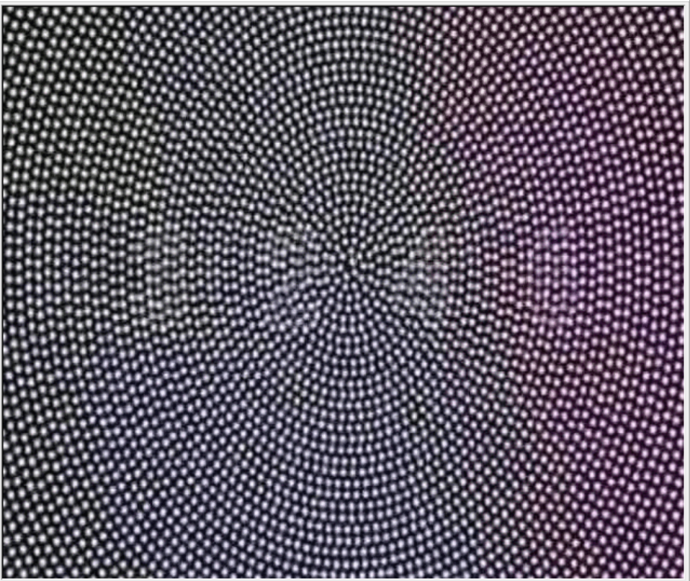
프로그램 코드
######근시 및 난시검사 시작#######
def test2():
turtle.st()
image = "C:/시력검사/a.gif"
image2 = "C:/시력검사/white.gif"
screen = turtle.Screen()
screen.addshape(image)
screen.addshape(image2)
turtle.shape(image)
#UI영역
answer = int(input("그림에서 보이는 숫자를 입력하세요:"))
if answer == 3246:
print("난시와 근시")
elif answer == 3240:
print("난시")
elif answer == 1246:
print("근시")
elif answer == 1240:
print("건강한 눈")
else:
print("오류입니다.")
turtle.shape(image2)
turtle.ht()
select()
######근시 및 난시검사 마감#######

Slide 11
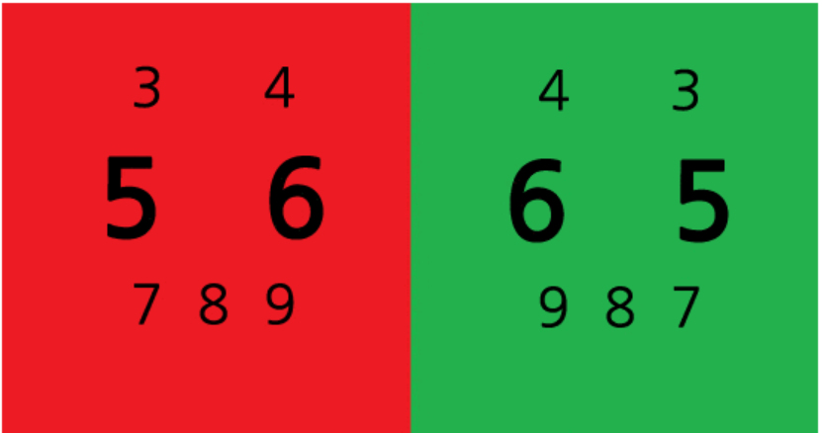
프로그램 코드
######노안검사 시작#######
def test3():
turtle.st()
image = "C:/시력검사/file.gif"
screen = turtle.Screen()
screen.addshape(image)
turtle.shape(image)
test3select()
def test3select():
answer = int(input("왼쪽이 더 잘 보이면 1, 오른쪽이 더 잘 보이면 2, 비슷하다면 3을 입력하세요.:"))
if answer == 1 or 3:
print("당신은 노안이 아닙니다.")
elif answer == 2:
print("당신은 노안입니다.")
else:
print("다시 입력해주세요.")
test3select()
image2 = "C:/시력검사/white.gif"
screen = turtle.Screen()
screen.addshape(image2)
turtle.shape(image2)
turtle.ht()
select()
######노안검사 마감#######

Slide 12
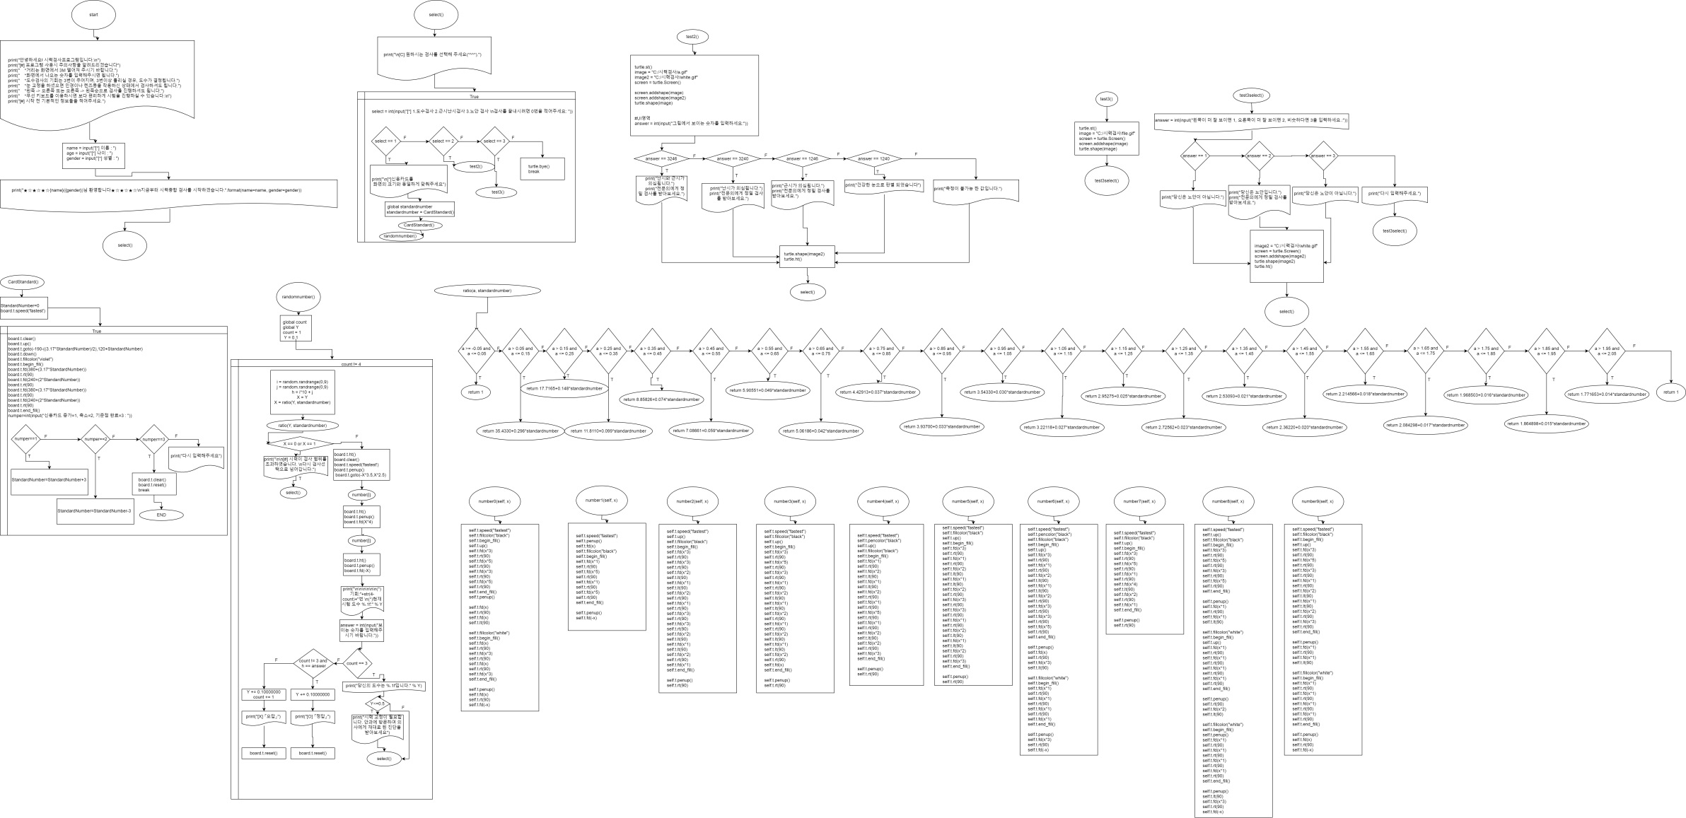
프로그램 순서도

Slide 13
프로그램 순서도
처음UI
select
randomnumber
1
CardStandard
ratio
number0~9
2
i =?
test2
number0~9
3
x = 0 or 1
count = 3
test3
test3select
select !=
1 or 2 or 3
END

Slide 14
작동 원리 및 프로그램 실행(플로우차트 select1일때)
n = 1
F
전역변수
Y = 0.1
Count = 1
Standardnumber = 0
T
n = 2
F
StandardNumber+=3
CardStandard
T
StandardNumber+=3
n = 3
F
StandardNumber=0
카드 크기의 보라색 직사각형 출력
T
break
CardStandard
다시 입력

Slide 15
작동 원리 및 프로그램 실행(플로우차트 select1일때)
Randomnumber
global count
global Y
count = 1
Y = 0.1
number0~9(i,ratio)
Count != 4
number0~9(i,ratio)
i = random.randrange(0,9)
j = random.randrange(0,9)
h = i*10 + j
select()
Count값과 answer값에 따라
도수 변화(또는 ratio 함수에서
반환 값이 0이거나 1이면 종료)
X = ratio
(Y, standardnumber)
X == 0 or X == 1
or count == 3
T
F

Slide 16
작동 원리 및 프로그램 실행(플로우차트 select2일때)
answer = 3246
T
난시 근시
전문가 상담 필요
test2
F
answer = 3240
T
난시
전문가 상담 필요
turtle.st()
image = "C:/시력검사/a.gif"
image2 = "C:/시력검사/white.gif"
screen = turtle.Screen()
screen.addshape(image)
screen.addshape(image2)
F
answer = 1246
T
근시
전문가 상담 필요
F
answer = 1240
T
정상
turtle.shape(image)
F
select()
측정이 불가능
turtle.shape(image2)
turtle.ht()

Slide 17
작동 원리 및 프로그램 실행(플로우차트 select3일때)
answer
= 1 or 3
test3
T
노안 X
F
answer = 2
T
노안
전문가 상담 필요
turtle.st()
image = "C:/시력검사/file.gif"
screen = turtle.Screen()
screen.addshape(image)
turtle.shape(image)
F
재입력
Test3select()
turtle.shape(image)
image2 = "C:/시력검사/white.gif"
screen = turtle.Screen()
screen.addshape(image2)
turtle.shape(image2)
turtle.ht()
Test3select()
select()

Slide 18
프로그램 진행 순서
Part1.
Part2.
Part3.
Part4.
Part5.
1.도수검사
2.근시 난시 검사
3.노안검사
주의사항 확인 및
사용자 기본정보입력
1.도수검사 진행
2.근시 난시 검사 진행
3.노안 검사 진행
주의사항 소개 후
간단한 사용자 기본정보 저장
사용자가 원하는 검사 선택
사용자의 시력확인과
검사 후 피드백 제공
사용자의 근시 난시 해당여부
확인 후 해당 시 피드백 제공
사용자의 노안 해당여부 확인 후
해당 시 피드백 제공

Slide 19
프로그램 실행

Slide 20

장점
정확성
기존 시력 검사표의 모순 해결

Slide 21

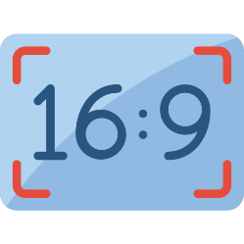

장점
STEP1.
편리성
STEP2.
정확성
STEP3.
수익성

Slide 22
일정표
9/4주
10/1주
10/2주
10/3주
10/4주
11/1주
11/2주
11/3주
11/4주
자료 수집
자료 연결
도수 검사 코드 제작
근시 난시 검사 코드 제작
노안 검사
코드 제작
오류 수정
PPT 제작

Slide 23

참고 문헌
https://bit.ly/2Xtwo1g
https://bit.ly/37nNVN9
https://bit.ly/2OssbHg
https://bit.ly/2D1ZNq5
https://bit.ly/2QyhJQX
https://bit.ly/2O2X85F

Slide 24
Q&A
Q & A

Slide 25
컴퓨팅
X
사고
Thank You
Nov.25.2019

